Slide 1
D_{máx}
V_{INA_máx}
0h2984
Vponte_{máx}
1.483V
R_{máx}
1.842mV
T_{máx}
119.4Ω
Tensão
de Saída
do Amp.
de Instrum.
G=805
50°C
Tensão
de Saída
da Ponte
ADC
14 bits
-5V a +5V
ΔR do
Pt100
ΔT
-10°C
T_{mín}
96.1Ω
R_{mín}
-2.265mV
Vponte_{mín}
-1.823V
V_{INA_mín}
0h1458
D_{mín}
Cadeia de medidas proposta – Termômetro

Slide 2
D_{máx}
V_{INA_máx}
0h2978
Vponte_{máx}
1.476V
R_{máx}
1.9mV
T_{máx}
119.4Ω
Tensão
de Saída
do Amp.
de Instrum.
G=805
50°C
Tensão
de Saída
da Ponte
ADC
14 bits
-5V a +5V
ΔR do
Pt100
ΔT
5°C
T_{mín}
102.1Ω
R_{mín}
-0.8mV
Vponte_{mín}
-0.756V
V_{INA_mín}
0h1B2D
D_{mín}
Cadeia de medidas experimental – Termômetro

Slide 3
Fiação para ligação ao circuito
Pt100
Tubo plástico
Fiação para ligação ao circuito
Pt100
Silicone para isolamento
Invólucro metálico

Slide 4
Sensor
Efeito
Hall
Circuito
Condicionador
Filtro PB
ADC
Ferramenta de Instrumentação Virtual

Slide 5
Pluv_{máx}
T_{máx}
8mm
C_{máx}
1115µs
Vol_{máx}
203.6pF
120mL
ΔC do
Sensor
Período
do Oscilador
Índice
Pluviométrico
ΔVol
0mL
Vol_{mín}
3.416pF
C_{mín}
147µs
T_{mín}
0mm
Pluv_{mín}
Cadeia de medidas proposta – Sensor de Nível

Slide 6
Pluv_{máx}
N_{máx}
8mm
Ciclos_{máx}
0.909
C_{máx}
117082 ciclos
Vol_{máx}
384.7pF
120mL
ΔC do
Sensor
Ciclos
do processador
Compensado
(Valor N)
Índice
Pluviométrico
ΔVol
0mL
Vol_{mín}
89.5pF
C_{mín}
35132 ciclos
Ciclos_{mín}
0.004
N_{mín}
0mm
Pluv_{mín}
Cadeia de medidas experimental – Sensor de Nível

Slide 7
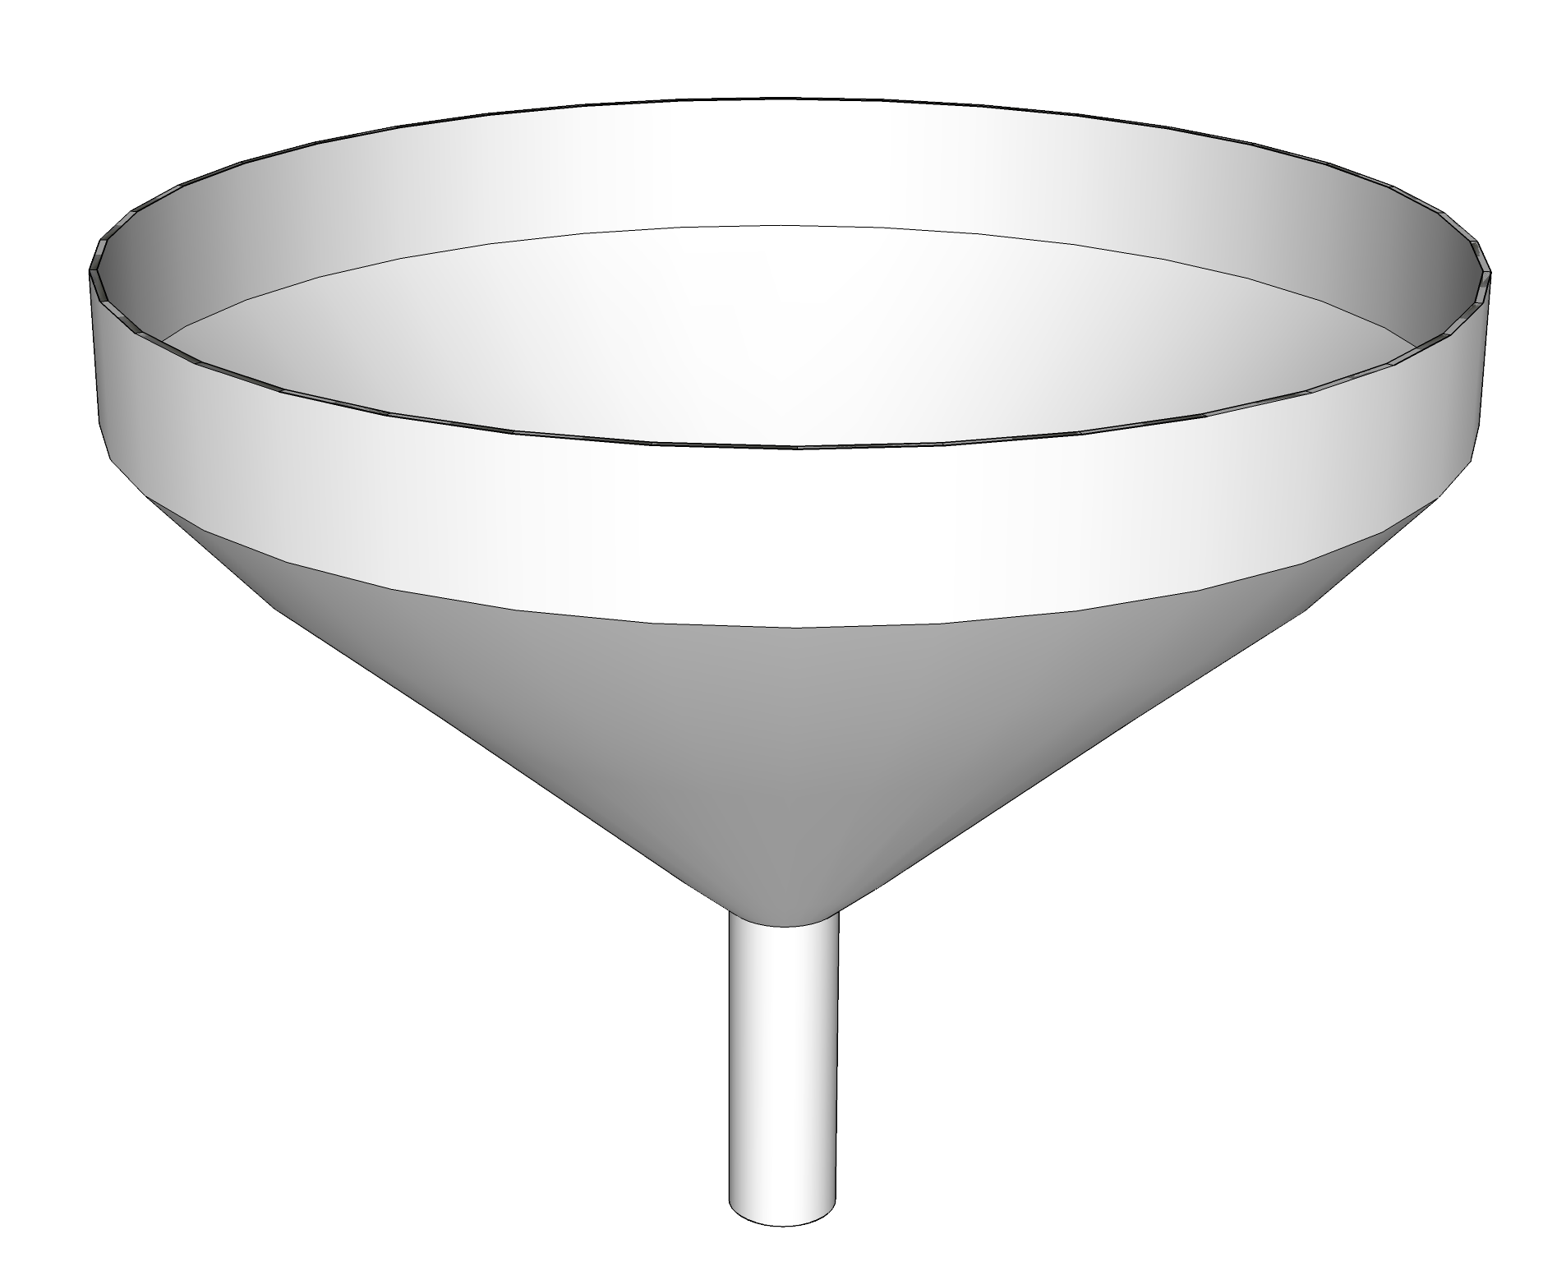
D=13.82cm

Slide 8
D_{máx}
D_{máx}
RPM_{máx}
0h3FFF
RPM_{máx}
0h3FFF
V_{máx}
796 RPM
V_{máx}
183.49 RPM
15m/s
ADC
14 bits
0V a +5V
9.1m/s
ADC
14 bits
0V a +5V
Rotações
Da Estrutura
Rotações
Da Estrutura
Vento
Vento
3m/s
2.9m/s
V_{mín}
V_{mín}
159
RPM
83.33 RPM
RPM_{mín}
RPM_{mín}
0h0000
0h0000
D_{mín}
D_{mín}
Cadeia de medidas proposta – Anemômetro
Cadeia de medidas experimental – Anemômetro

